Slide 1
«Особенности разработки рабочей программы по биологии для 5-9 классов основного общего образования в рамках ФГОС ООО»
Максимова Мария Александровна,
учитель химии и биологии
МКОУ «Денисовская СОШ»

Slide 2
Структура рабочей программы
1. Пояснительная записка
2. Личностные, метапредметные и предметные результаты освоения курса биологии в 5-9 классах
3. Содержание курса биологии
4. Приложение к рабочей программе (Тематическое планирование)
5. Планируемые результаты освоения программы по биологии в основной школе
6. Учебно-методический комплект и материально-техническое обеспечение образовательного процесса
7. Контрольно-измерительные материалы и критерии оценки

Slide 4
Нормативно-правовые и инструктивно-методические документы
федеральный государственный образовательный стандарт общего образования, утвержденный приказом Минобразования и науки РФ от 17 декабря 2010 г. №-1897 «Об утверждении федерального государственного стандарта основного общего образования»;
примерная программа по биологии. 5-9 классы. – М.: Просвещение, 2011;
- авторская программа Пономаревой И.Н., Кучменко В.С., Корниловой О.А., Драгомилова А.Г., Суховой Т.С.(Биология: 5 -9 классы: программа. – М.: Вентана-Граф, 2012.).

Slide 5
Изменения в обучении биологии по стандарту второго поколения
Новая структура предмета биологии 5-9 классов.
Увеличена роль организации развития учебно-познавательной деятельности;
Введена система универсальных учебных действий (УУД). В том числе: личностные, коммуникативные, познавательные и регулятивные;
Развитие УУД идёт в процессе овладения знаниями,
т. о., знания из цели обучения становятся
средством обучения и развития ученика;
Введены новые требования к качеству образования.
Усилена работа на развитие самостоятельности учеников в учебно-познавательной деятельности.

Slide 6
Календарно-тематическое планирование
№ урока | Тема урока | Содержание урока | Характеристика действий учащихся (УУД) | Виды контроля (по необходимости)

Slide 7
Школьные учебники по биологии в настоящее время
Авторская линия учебников
под редакцией
проф. И.Н. Пономаревой.
Автор: Пономарева Ирина Николаевна,
Заслуженный деятель науки Российской Федерации, почетный профессор РГПУ им.Герцена, действительный член (академик) МАНЭБ (Международной академии наук экологии и безопасности жизнедеятельности), доктор педагогических наук, профессор кафедры методики обучения биологии и экологии.

Slide 8
Биология. 5 класс
Для 5 класса создан совершенно новый
учебный курс биологии
пропедевтического содержания.
Основная идея курса – «Введение в современную биологию».
В курсе отображены: экологизация, историзм культурологичность, компетентностный подход.
Расширен методический аппарат учебника. Его основная идея – развитие самостоятельности в познании и деятельностный подход в обучении.

Slide 9
ТЕМЫ КУРСА :
Глава 1. Биология – наука о живом мире.
Глава 2. Многообразие живых организмов.
Глава 3. Жизнь организмов на планете Земля.
Глава 4. Человек на планете Земля.

Slide 10
Состав учебно-методического комплекта:
- Программы «Биология. 5─11 классы»
- Учебник
- Рабочая тетрадь
- Методические рекомендации для учителя
- Электронное приложение

Slide 11
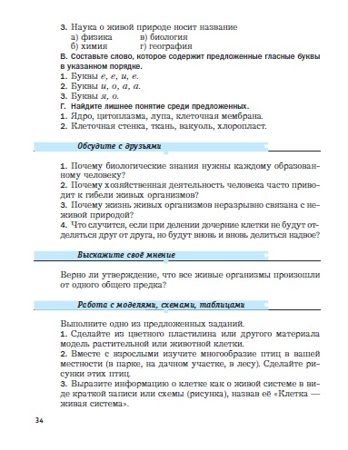
Содержание аппарата усвоения в учебнике для 5 класса
Проверьте себя.
Выполните задания:
А - задания на сравнение и объяснение;
Б - выберите правильный ответ;
В -составьте слово;
Г- найдите лишнее понятие.
Обсудите с друзьями.
Выскажите своё мнение.
Работа с моделями схемами,
таблицами.
Все вопросы и задания
ориентированы
на самоконтроль, самопроверку, самооценку.

Slide 12
Что нового в методике обучения биологии в настоящее время в связи с ФГОС 2010
Использовать учебник и УМК в целях развития самостоятельности учащихся в познании, для развития умений применять свои знания в практической деятельности и в повседневной жизни, при формировании ключевых компетентностей и УУД;
Применять технологии, обеспечивающие развитие у школьников умений самостоятельно и мотивированно организовывать учебно-познавательную деятельность.
Мотивировать учащихся принимать участие в проектах и «работать в команде»;
Предусматривать в практической деятельности учителя определение новых педагогических целей обучения, направленных на развитие личностных качеств у ученика.

Slide 13
Спасибо за внимание!

